Slide 1

Liberi da…
Liberi per…
PROGETTO PEER EDUCATION

Slide 2
Liberi da.. ogni forma di dipendenza
Liberi per.. accogliere, accompagnare, costruire sani stili di vita

Slide 3
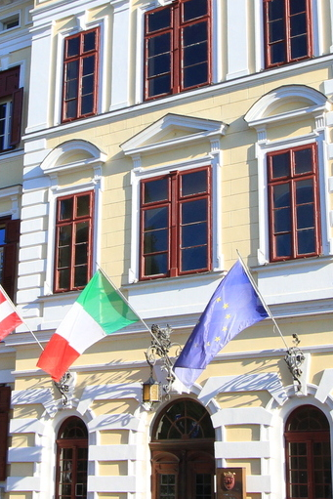
Accoglienza: Il Primo Giorno di Scuola
Il primo giorno non deve essere temuto, ma vissuto come un'occasione positiva di conoscenza, incontro e scoperta.

Slide 4
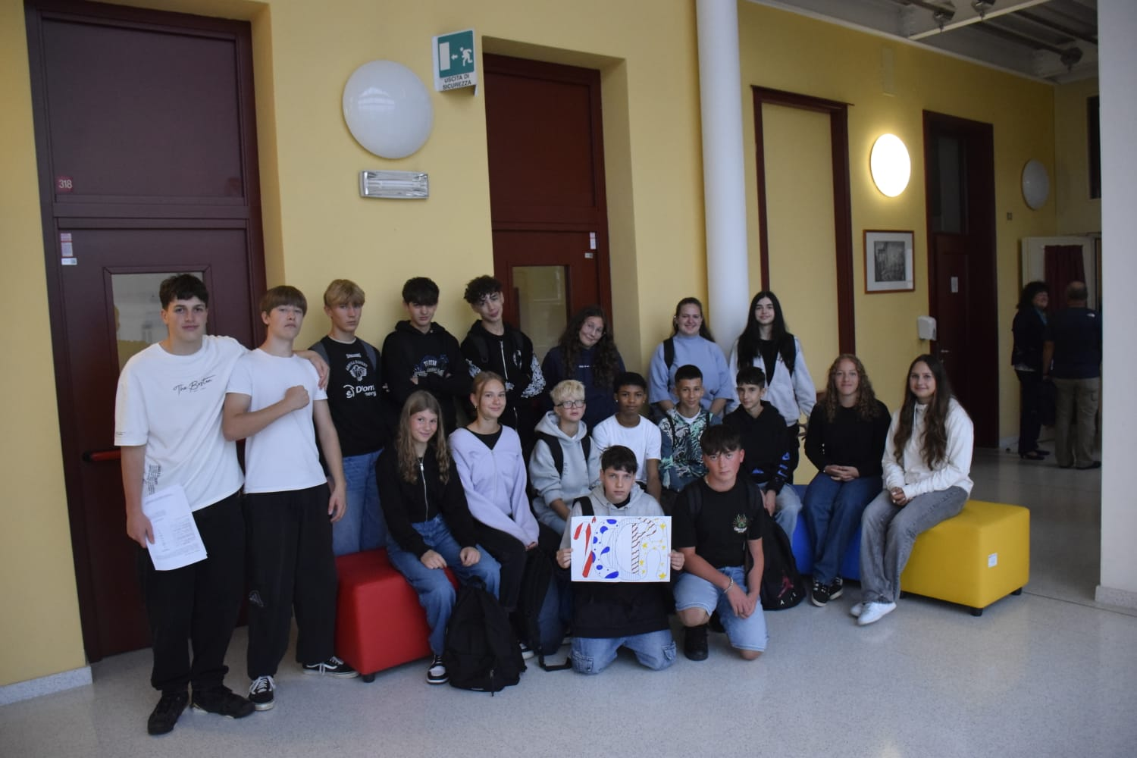

Slide 5



Obiettivo: Trasformare l'Ansia in Ricordo Positivo
Emozione e Curiosità
Ricordo Piacevole
Futuro Sereno
Trasformare l'ansia iniziale in un'esperienza significativa.
Creare un ricordo positivo del percorso scolastico.
Porre le basi per un anno scolastico di successo.

Slide 6
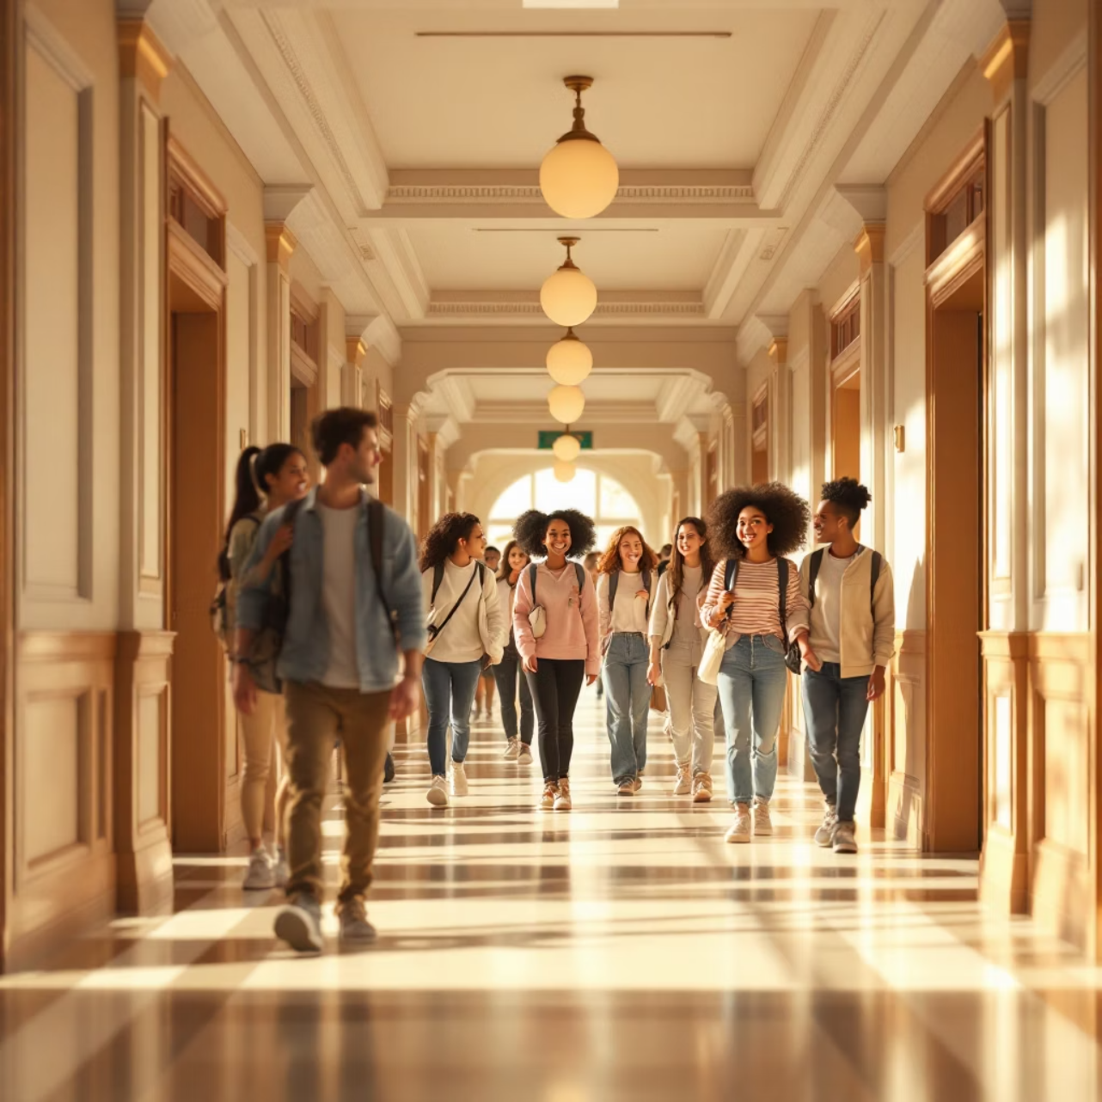
Sentirsi Parte della Comunità
È fondamentale che i ragazzi non si sentano spaesati o esclusi,
ma parte di una comunità accogliente e attenta ai loro bisogni.
Interazione e conoscenza reciproca.
Sentirsi parte integrante dell'ambiente scolastico.

Slide 7
Orientamento e Regole
Un aspetto cruciale è la conoscenza dell'Istituto e delle sue regole quotidiane.
Orientamento Spazi
Conoscenza Staff
Regole di Comportamento
Conoscere aule, laboratori e aree comuni.
Incontrare insegnanti e personale scolastico.
Imparare le modalità di entrata/uscita, giustificazioni e rispetto degli orari.

Slide 8

Creazione di un Gruppo Classe Unito
L'accoglienza getta le basi per relazioni positive tra compagni e insegnanti, essenziali per affrontare serenamente l'anno.
Fiducia
Ascolto
Condivisione

Slide 9
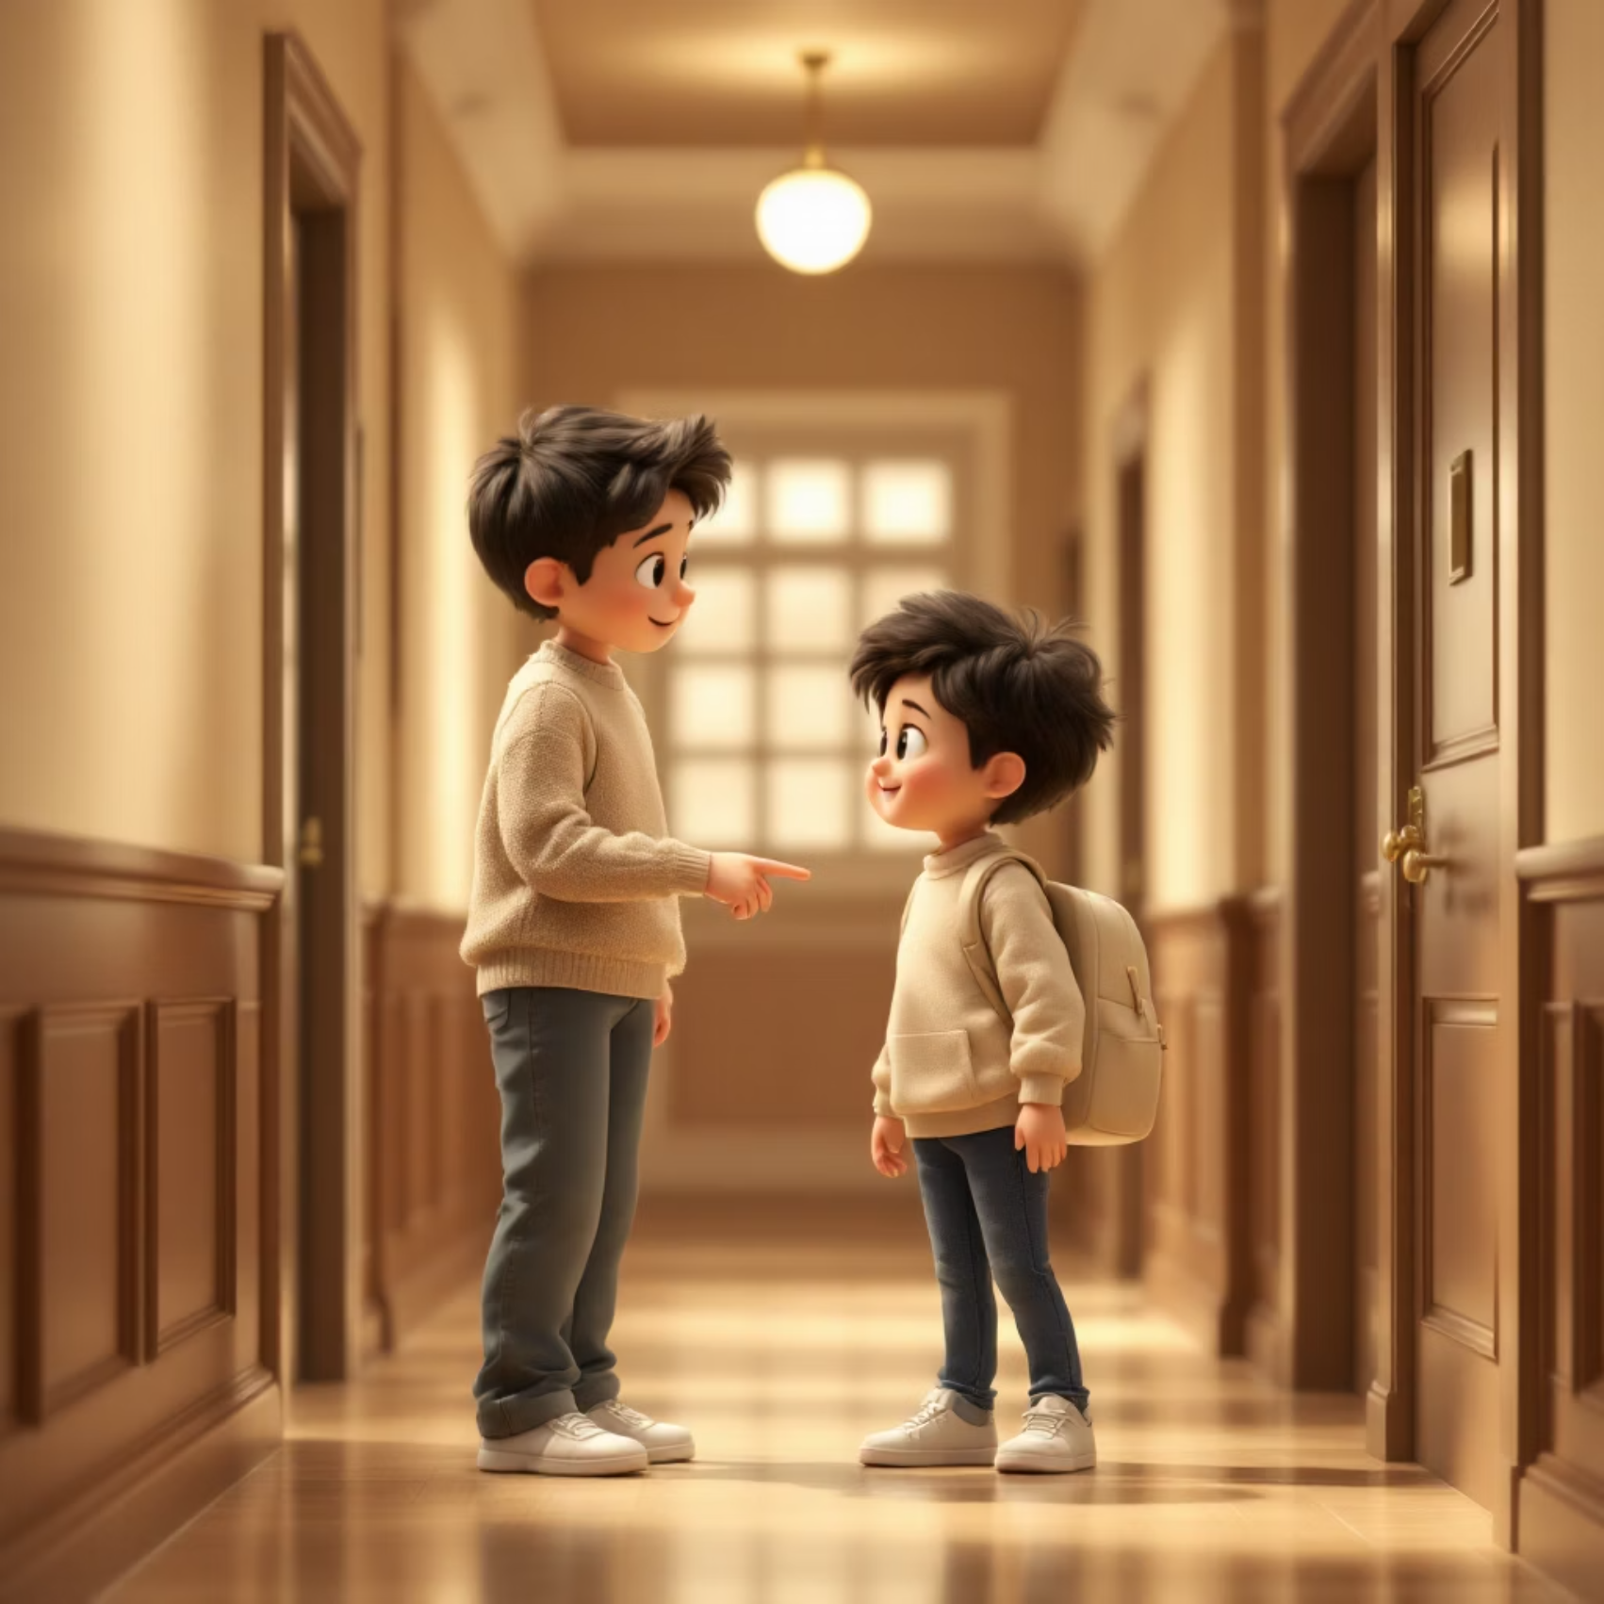
Il Ruolo dei Peer Tutor
Gli studenti più grandi fungono da accompagnatori e punti di riferimento per i nuovi arrivati.
Preparazione
Cartellone di benvenuto e magliette identificative.
Valore Simbolico
Comunicare disponibilità, sostegno e appartenenza alla comunità.

Slide 10



Il Processo di Inserimento
Ritrovo
Raggruppamento
Visita Guidata
Riunione nel piazzale dopo l'appello.
Suddivisione per classe e accompagnamento dei tutor.
Conoscenza concreta degli spazi scolastici.

Slide 11
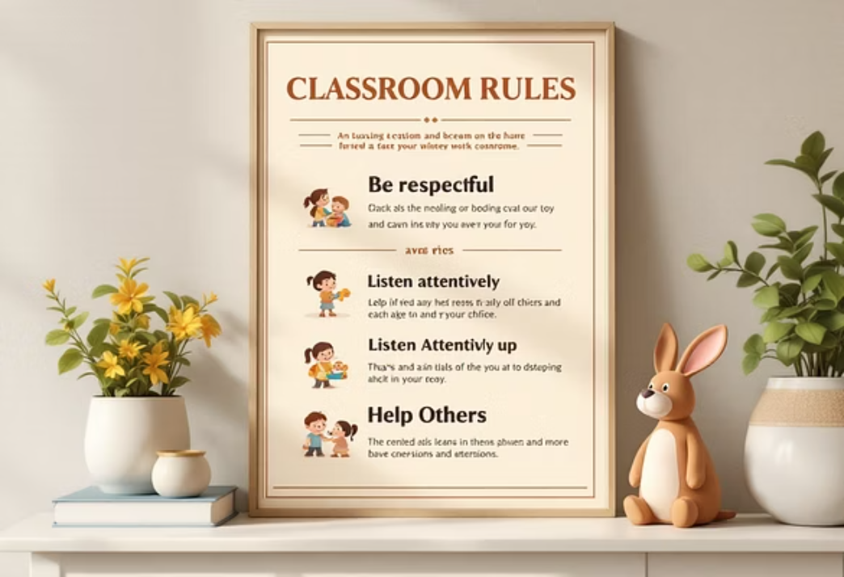

Regole e Buone Abitudini
Durante la visita, i tutor spiegano le regole basilari per una convivenza serena.
Sottolineare i comportamenti corretti e le buone abitudini da adottare nell'istituto.

Slide 12
Una scuola bulli-free
(Prassi UNI/PdR 42:2018)
INTERVENTI NELLE CLASSI PRIME SU BULLISMO E CYBERBULLISMO
IL BENESSERE A SCUOLA PARTE DALLE BUONE RELAZIONI
La nostra scuola è certificata “Scuola Antibullismo” da 3 anni
Intervento dei peer leader nelle classi prime
Presentazione dell’area dedicata sul sito della scuola
Spiegazione del regolamento anti-bullismo
Condivisione delle pratiche di prevenzione
Messaggio centrale: il benessere nasce dal rispetto e dalle relazioni positive

Slide 13



Attività di Conoscenza Reciproca
I peer tutor dedicano un'ora specifica per favorire l'interazione tra le prime classi.
Giochi e Conversazioni
Lavori di Gruppo
Individuare Criticità
Rompere il ghiaccio in un contesto informale.
Favorire la collaborazione e il confronto costruttivo.
Affrontare insieme eventuali difficoltà iniziali.

Slide 14

L'Accoglienza: Un Percorso di Crescita
Non è solo una giornata introduttiva, ma un vero e proprio percorso di inserimento.
Accoglienza
Inserimento
Ritorno al Percorso
Crescita Collettiva
Ogni ragazzo si sente accolto, valorizzato e parte attiva della vita scolastica.

Slide 15
VIDEO:
I peer leader negli anni
Apri il link

